Slide 1
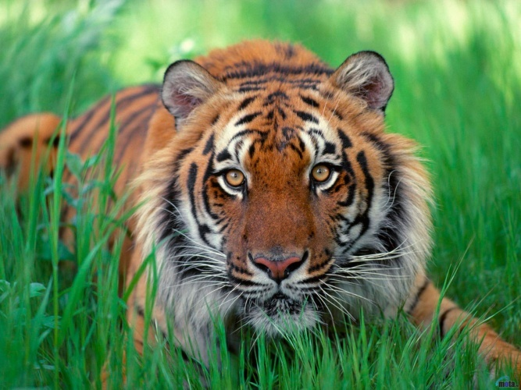
Интересные факты о животных

Slide 2
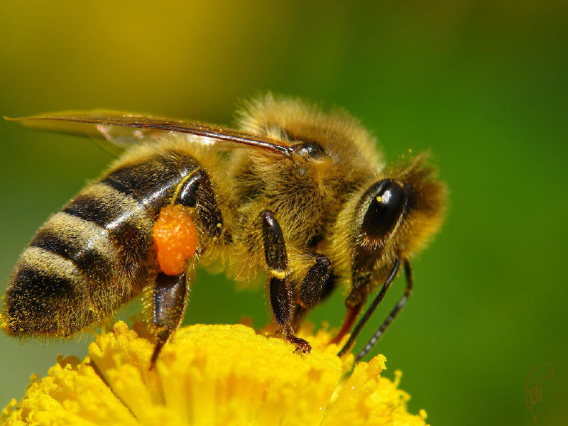
Чтобы сделать килограмм меда, пчелка должна облететь 2 млн. цветков.

Slide 3
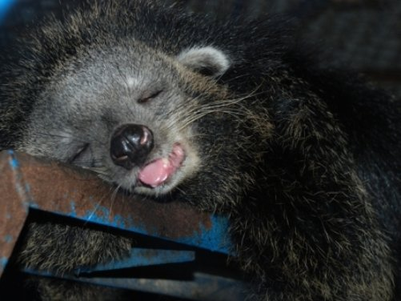
Ленивцы проводят 75 % жизни во сне.

Slide 4
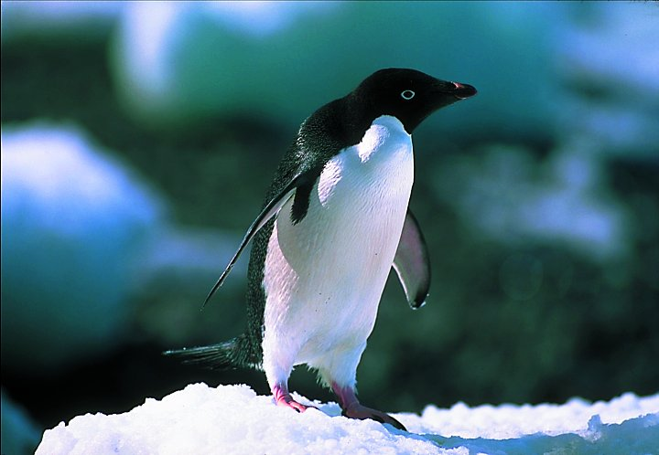
. Пингвины могут подпрыгивать в высоту больше, чем на полтора метра.

Slide 5
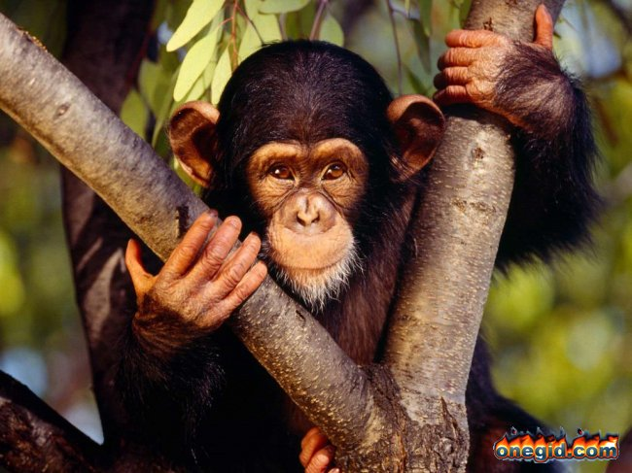
Шимпанзе - единственные животные, которые могут узнавать себя в зеркале.

Slide 6
Блоха может прыгать на 33 см за один прыжок. Если бы люди имели такую же прыгучесть, человек мог бы совершать прыжки на 213 метров!
Самец императорской моли может почувствовать и найти самку своего вида с расстояния в два километра.
На передних лапах тигра по пять пальцев, а на задних - по четыре. Тигриные когти достигают длины 8-10 см.
Разновидность морской звезды, называемая Lunckia columbiae может полностью воспроизвести свое тело из частицы длиной в 1 сантиметр.
. Из-за механизма, отражающего свет назад к сетчатке, ночное зрение тигров в шесть раз лучше, чем у людей.
Змеи могут спать 3 года подряд, ничего не принимая в пищу.

Slide 7
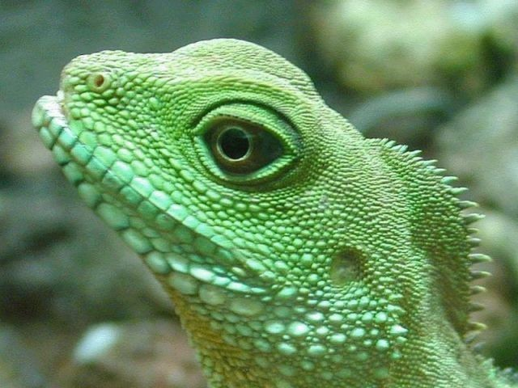
Игуана может находиться под водой до 28 минут.

Slide 8
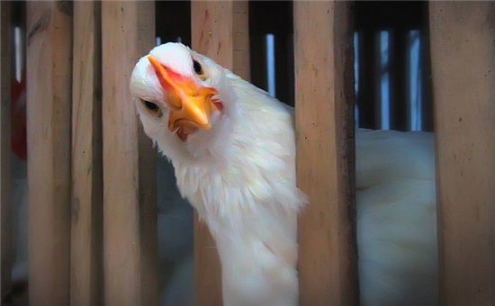
Самый длинный из зарегестрированных полетов курицы длился 13 секунд.

Slide 9
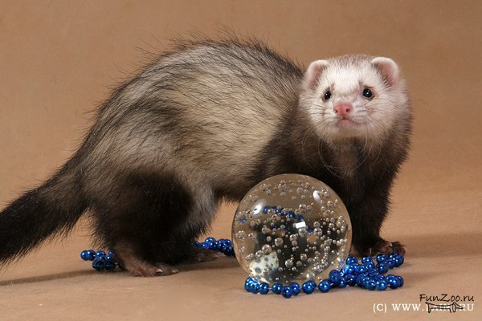
Хорьки спят до 20 часов в сутки.

Slide 10
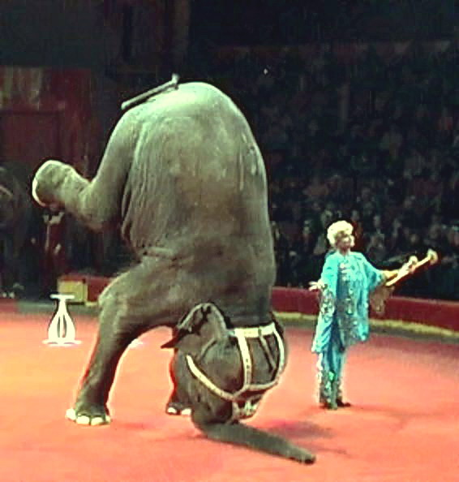
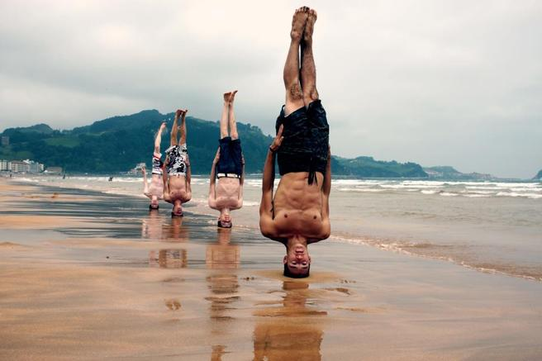
Слоны и люди - единственные млекопитающие, которые могут стоять на голове.

Slide 11
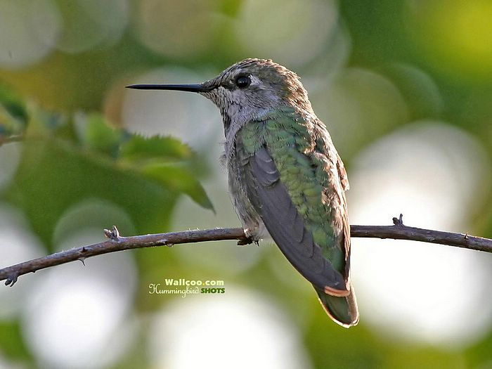
Колибри не могут ходить.

Slide 12
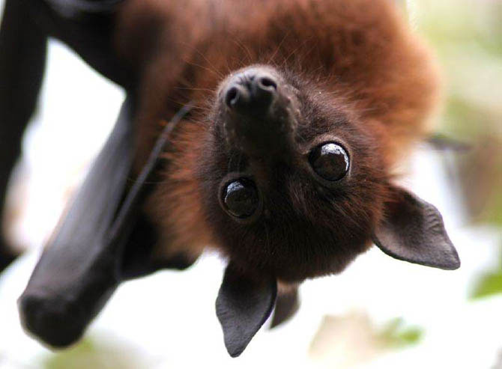
Если бы летучая мышь услышала свой крик, которым она лоцирует, неотраженным, она бы оглохла. Поэтому перед испусканием лоцируещего крика мышь дает писк, который заставляет мышцы слухового аппарата напрягаться, и громкий крик она воспринимает уже нормально.

Slide 13
Несмотря на горб, позвоночник у верблюда прямой.
У акул иммунитет к раку.
Морская звезда может вывернуть свой желудок наизнанку.
Животное, которое дольше всех может не пить - крыса.
Бегемоты рождаются под водой.

Slide 14
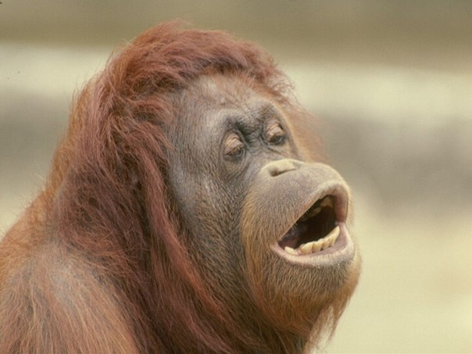
Орангутанги предупреждают об агрессии громкой отрыжкой.

Slide 15
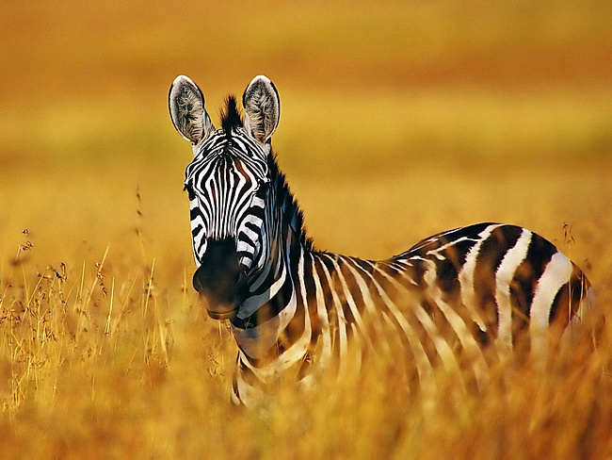
Зебра - белая с черными полосами, а не наоборот.

Slide 16
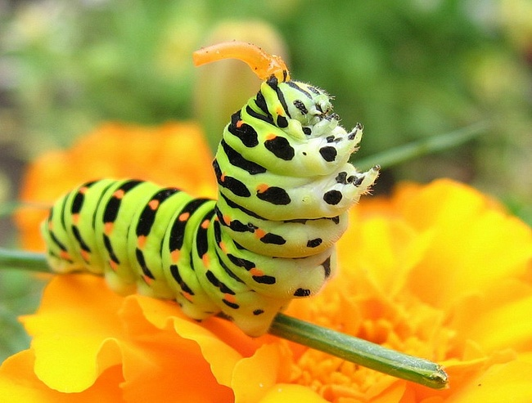
В теле гусеницы больше мышц, чем в теле человека.

Slide 17
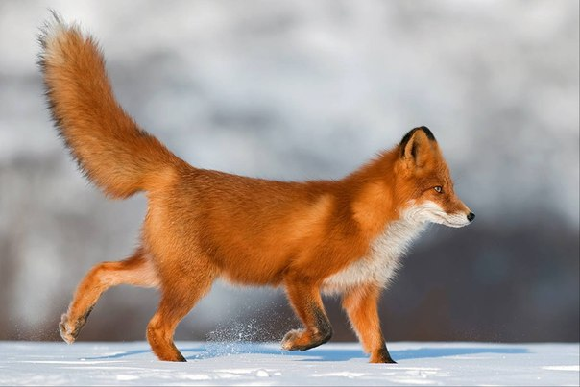
Лисий хвост меняет свой внешний вид в зависимости от времени года, зимой он особенно красив.

Slide 18
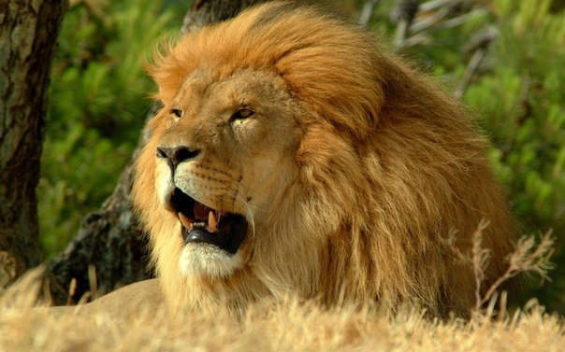
Самое маленькое сердце из всех хищников имеет… лев.

Slide 19
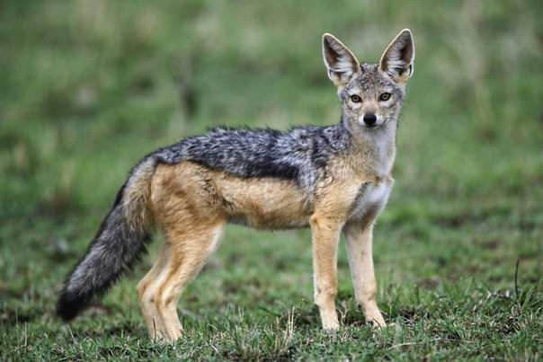
Если нет другой пищи, шакалы способны долгое время питаться травой.

Slide 20
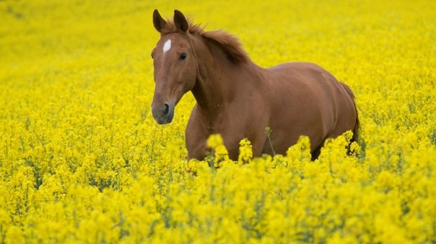
Ученые утверждают, что лошади видят цветные сны.
Ученые утверждают, что лошади видят цветные сны.

Slide 21
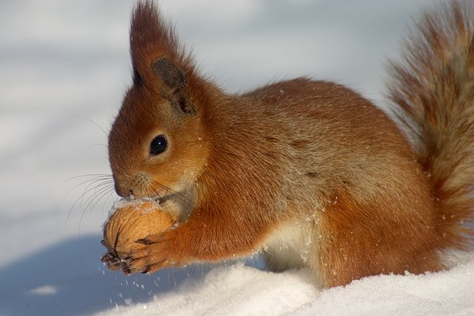
Подсчитали, что около миллиона деревьев на земле выросли благодаря белкам, которые зарыли орехи в землю, и забыли, где они это сделали.

Slide 22
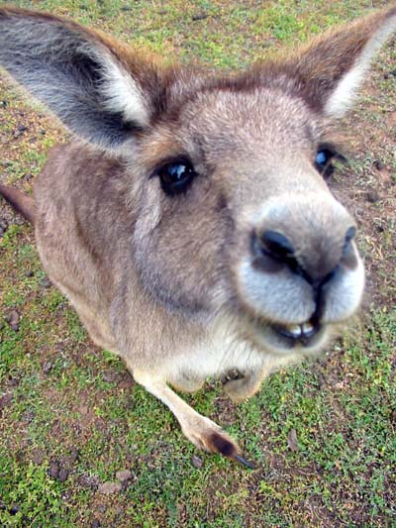
Кенгуру передают друг другу сигналы об опасности с помощью хвоста: увидев хищника, они начинают барабанить хвостом по земле. Услышав этот сигнал, другие кенгуру разбегаются. С хищником обычно сражается только вожак стада.

